Slide 1


BÀI GIẢNG TRỰC TUYẾN
Toán
ÔN TẬP VỀ SỐ TỰ NHIÊN
Trang 147

Slide 2

MỤC TIÊU
Đọc, viết số tự nhiên
So sánh các số tự nhiên
Dấu hiệu chia hết cho 2, 3, 5, 9

Slide 3
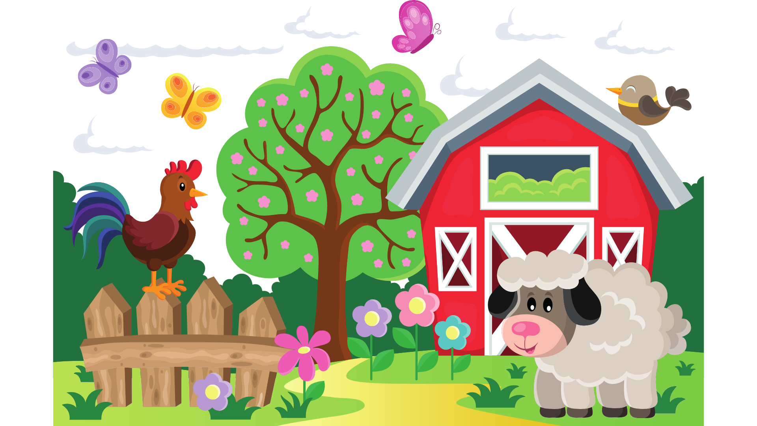
TRANG TRẠI VUI NHỘN

Slide 4
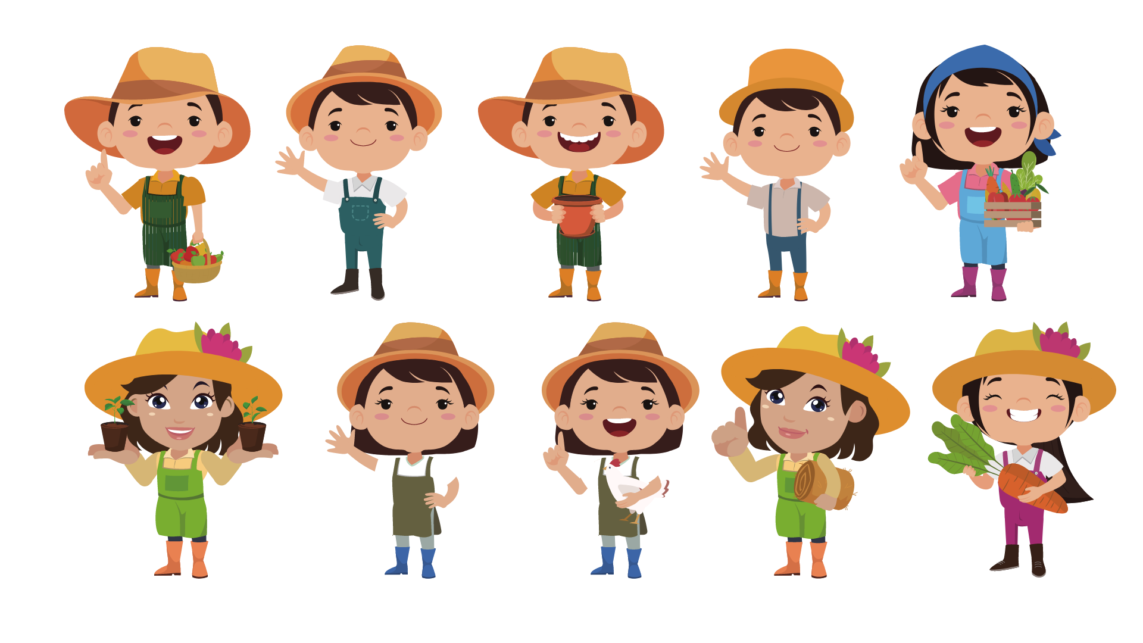


Slide 5

Bạn cần nhớ:
- Muốn đọc số tự nhiên ta tách số đó thành từng lớp, mỗi lớp 3 hàng (từ phải qua trái).
- Đọc số (từ trái qua phải) dựa vào cách đọc số có 3 chữ số kết hợp với tên lớp (trừ lớp đơn vị).

Slide 6

Các bạn học việc rất tốt, bây giờ chúng ta cùng bắt tay vào thử việc thôi nào!

Slide 7
a) Đọc các số sau:
Số | Đọc số
70 815
975 806
5 723 600
472 036 953
Bảy mươi nghìn tám trăm mười lăm
Chín trăm bảy mươi lăm nghìn tám trăm linh sáu
Năm triệu bảy trăm hai mươi ba nghìn sáu trăm
Bốn trăm bảy mươi hai nghìn không trăm ba mươi sáu nghìn chín trăm năm mươi ba

Slide 8

b)Nêu giá trị của chữ số 5 trong mỗi số trên:
Hoàn thành
Số | Giá trị chữ số 5
70 815
975 806
5 723 600
472 036 953
5
5 000
5 000 000
50
Notes:
Thầy cô click vào mũi tên để về trang cũ

Slide 9
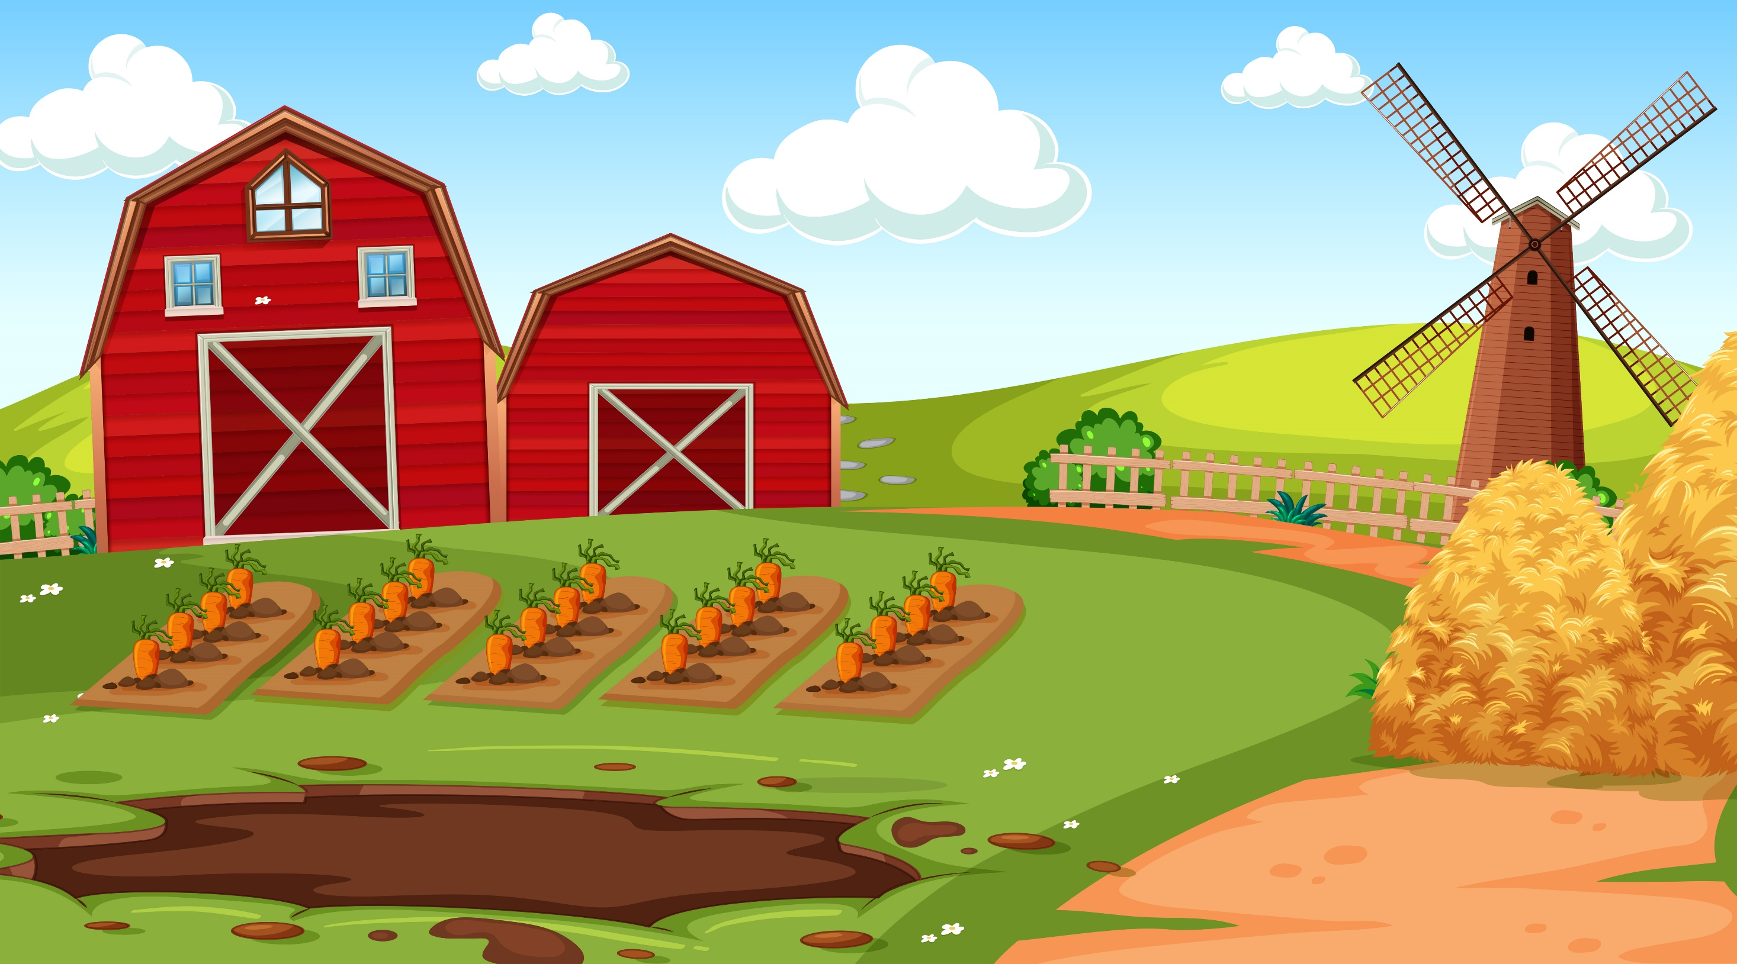
Các bạn làm tốt lắm. Bây giờ chúng ta cùng thực hiện nhiệm vụ nhé!

Slide 10
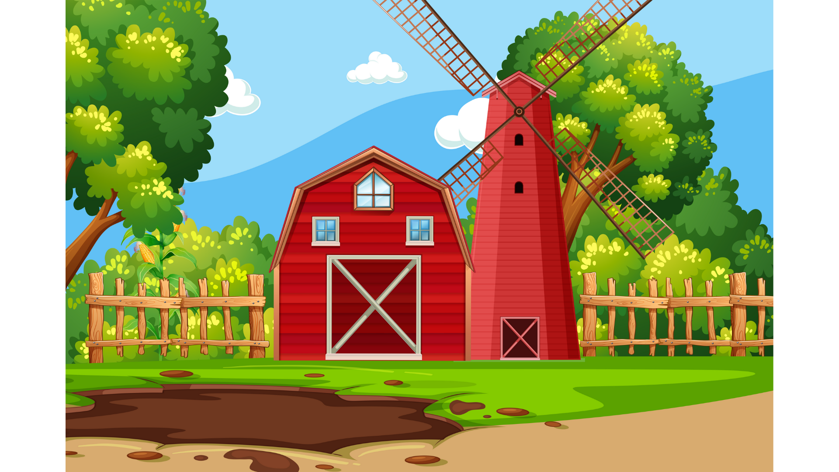


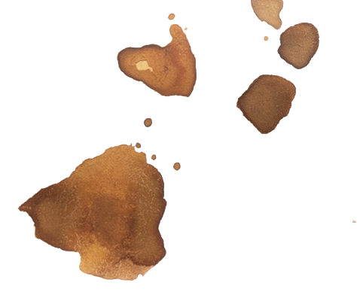
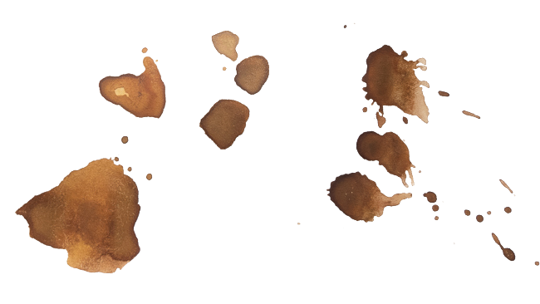
NHIỆM VỤ
TẮM LỢN

Slide 11

Bạn cần nhớ:
- Hai số tự nhiên liên tiếp hơn (kém) nhau 1 đơn vị.
- Hai số chẵn liên tiếp hơn (kém) nhau 2 đơn vị.
- Hai số lẻ liên tiếp hơn (kém) nhau 2 đơn vị.

Slide 12

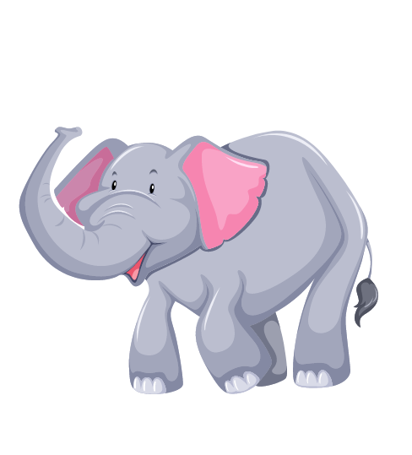


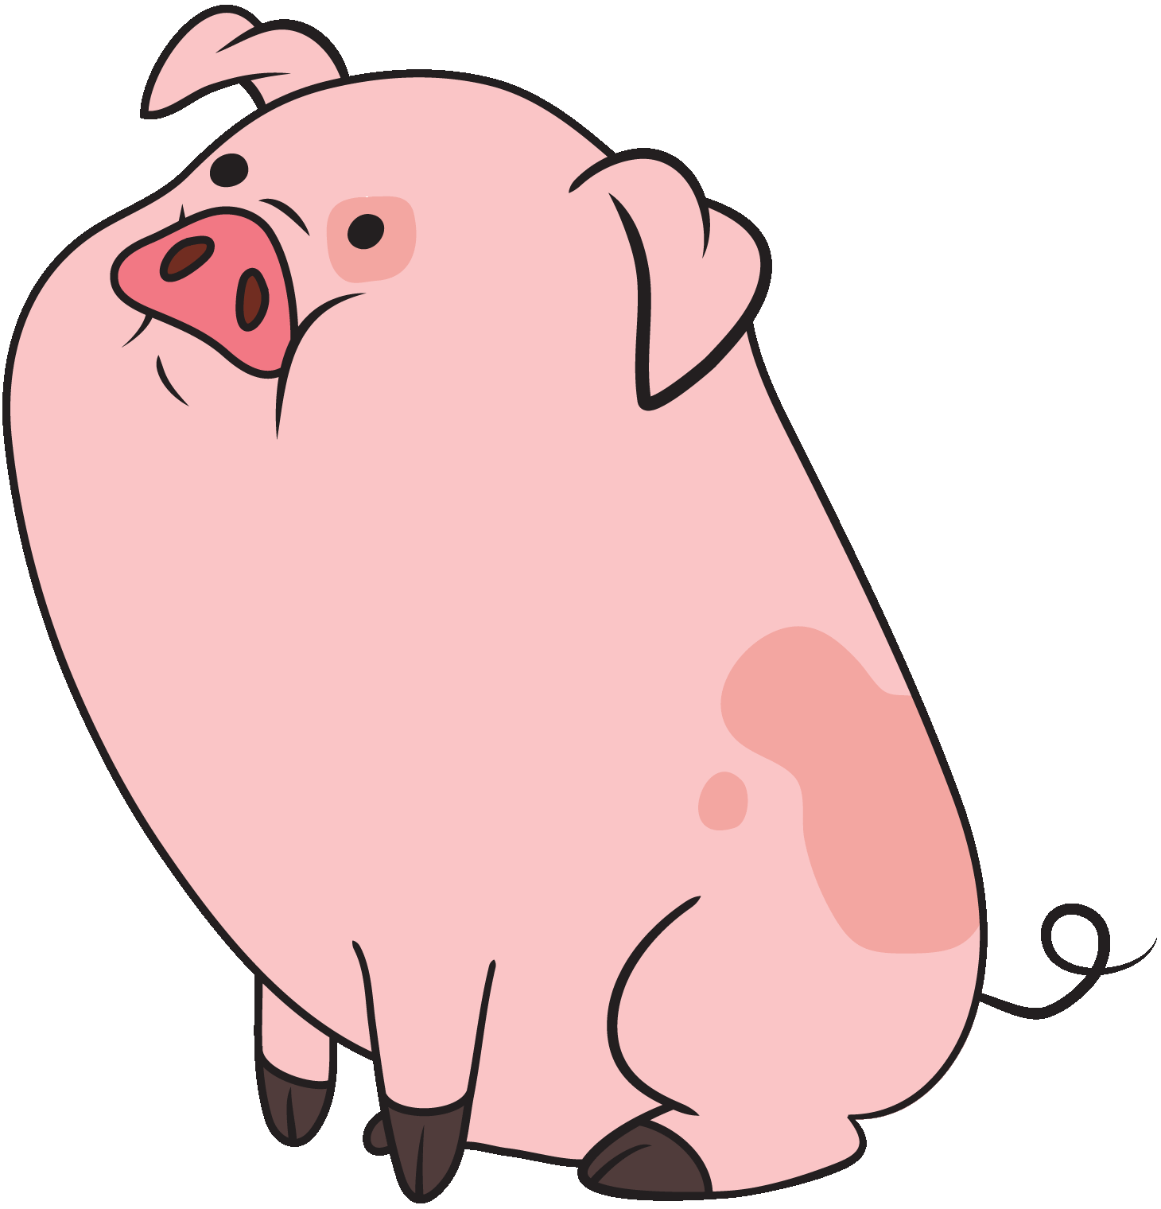
2
a. Ba số tự nhiên liên tiếp:
998
999
1 000
8 000
8 001
7 999
66 665
66 667
66 666
Hoàn thành

Slide 13



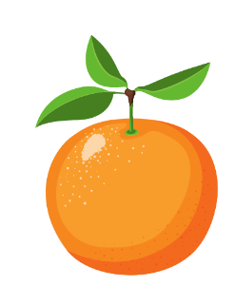
2
b. Ba số chẵn liên tiếp:
98
102
100
996
998
1000
3000
3002
2998
Hoàn thành
Notes:
Thầy cô click vào mũi tên để về trang cũ

Slide 14
2
a. Ba số lẻ liên tiếp:
77
79
81
299
303
301
2 001
2 003
1 999
Hoàn thành

Slide 15
Các bạn giỏi quá! Cùng vượt qua thử thách tiếp theo nhé!

Slide 16
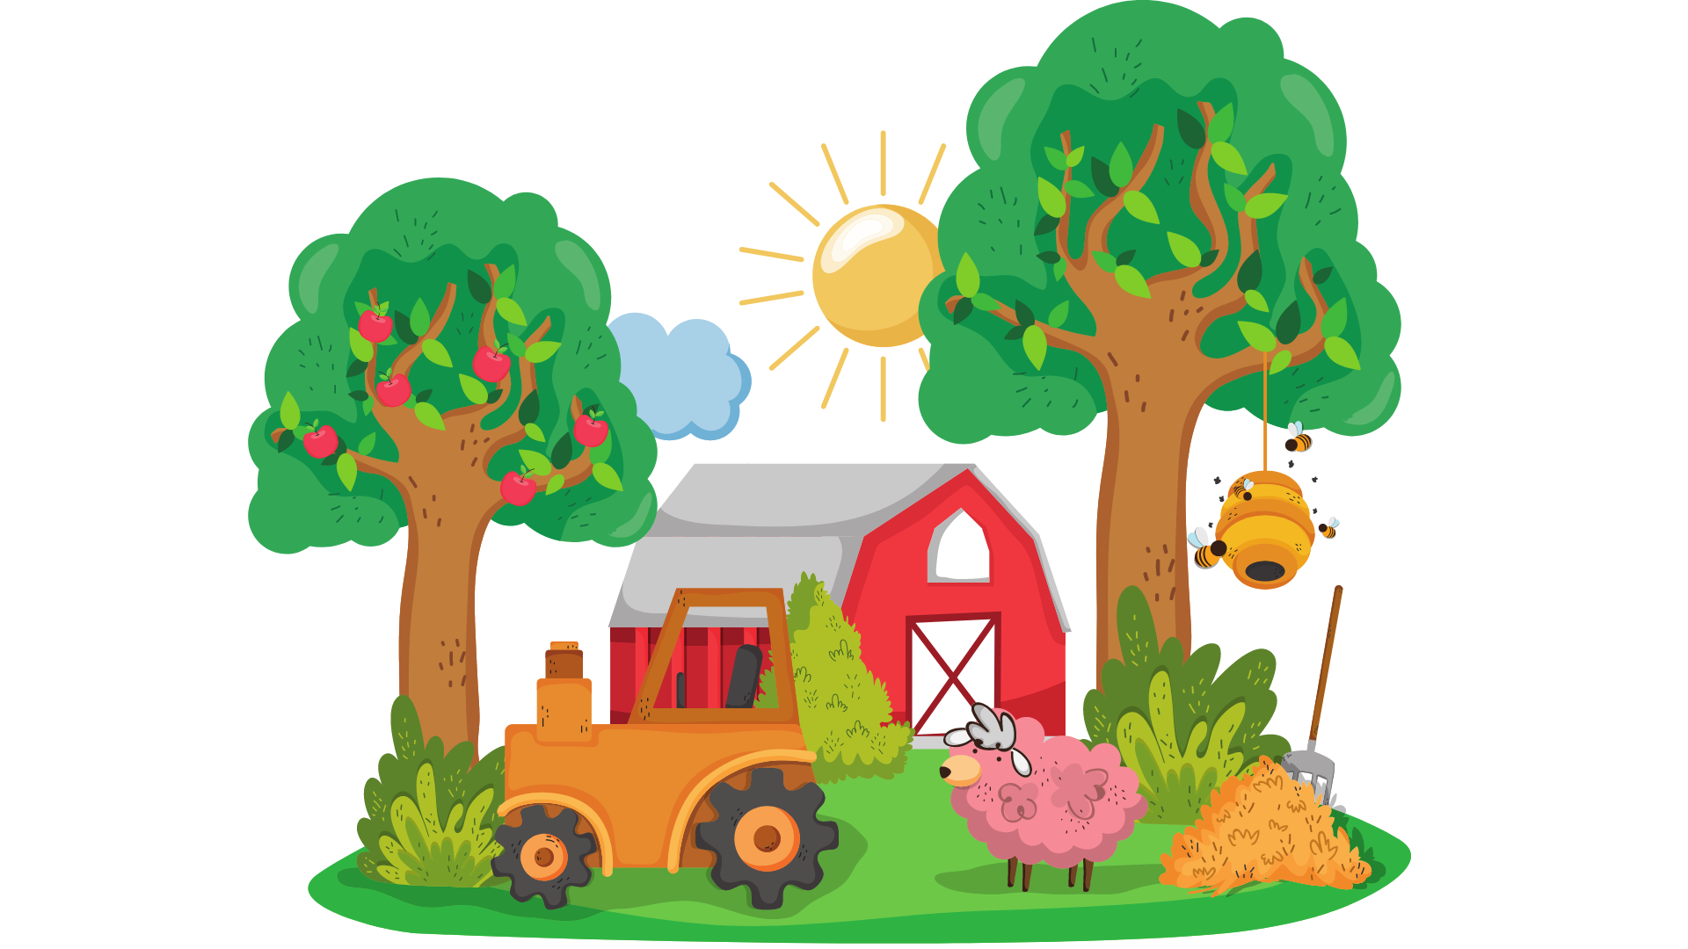

Nhiệm vụ
DỌN LÔNG CỪU

Slide 17

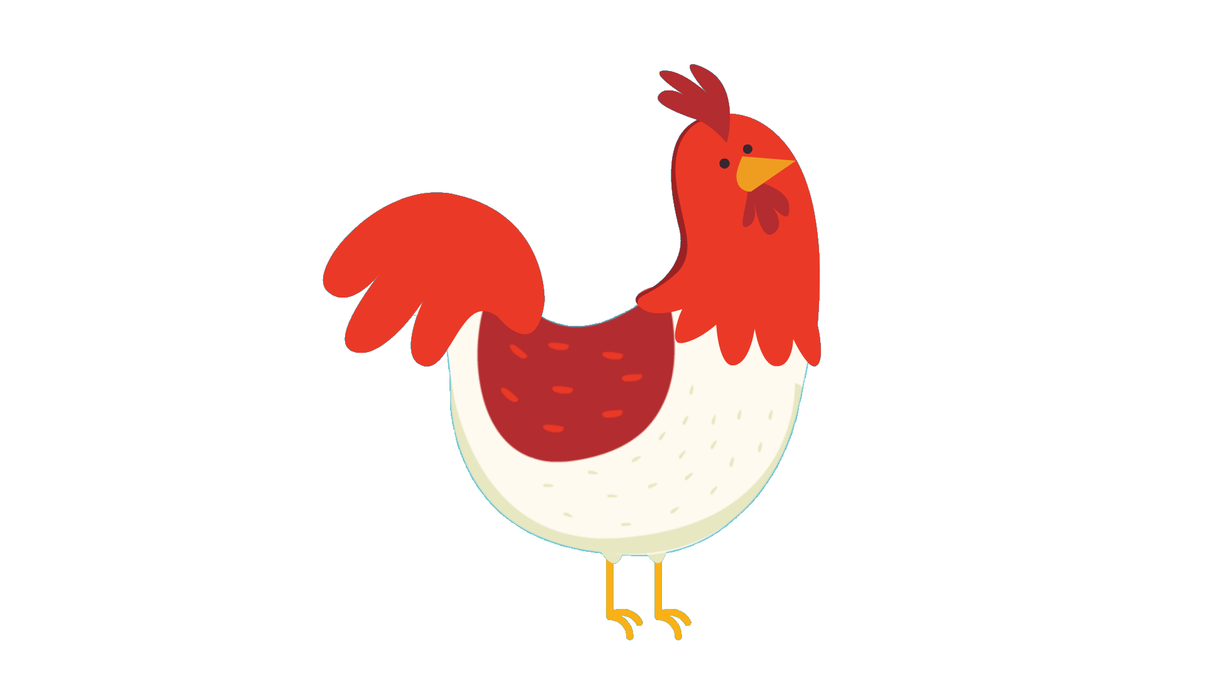
Bạn cần nhớ:
Trong 2 số tự nhiên:
+ Số nào có nhiều chữ số hơn thì lớn hơn. Số nào có ít chữ số hơn thì bé hơn.
+ Nếu hai số có số chữ số bằng nhau thì so sánh từng cặp chữ số ở cùng một hàng kể từ trái sáng phải.

Slide 18




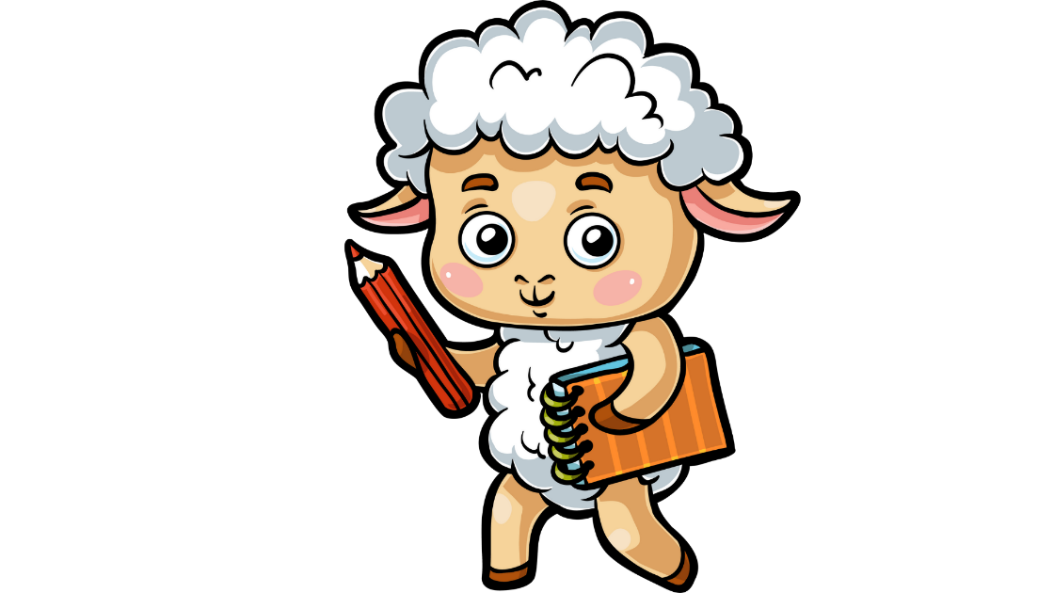

3
>
<
=
Hoàn thành
?
1 000 … 997
6 987 … 10 087
7 500 : 10 … 750
53 796 … 53 800
217 690 … 217 689
68 400 … 684 x 100
>
<
<
>
=
=
750
68 400

Slide 19
4
Viết các số theo thứ tự:
Từ bé đến lớn: 4 856; 3 999; 5 486; 5 468.
Từ lớn đến bé: 2 763; 2 736; 3 726; 3 762.

Slide 20

Hoàn thành
3 999 < 4 856 < 5 468 < 5 486
a) Từ bé đến lớn: 3 999 ; 4 856 ; 5 468 ; 5 486.
3 762 > 3 726 > 2 763 > 2 736
b) Từ lớn đến bé: 2 763; 2 736; 3 726; 3 762.

Slide 21
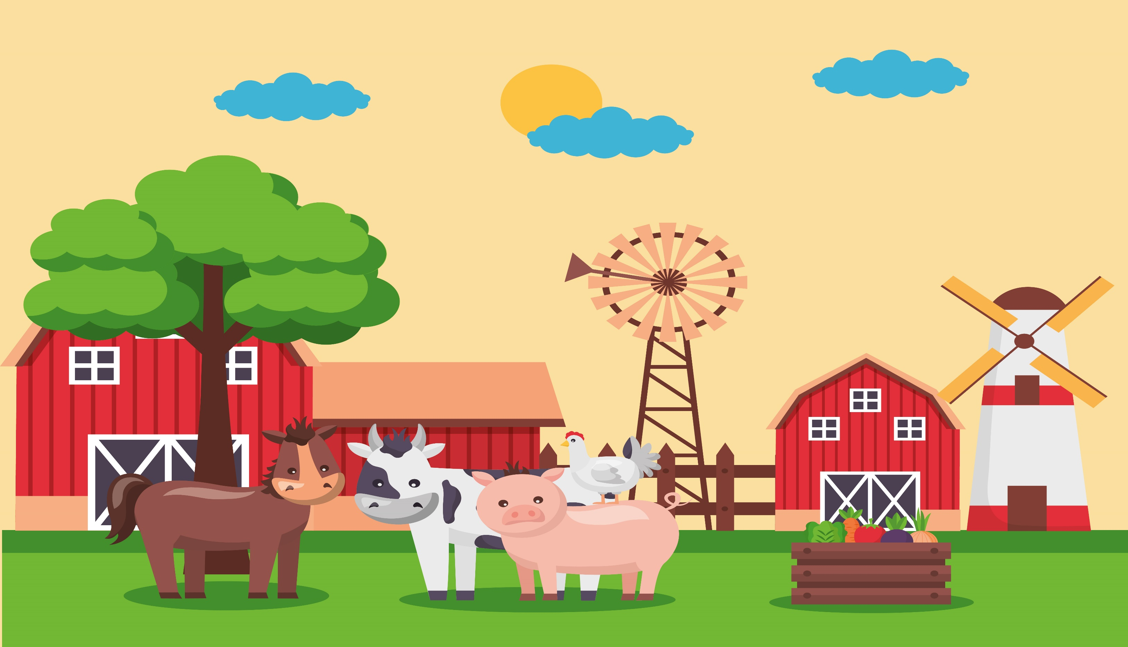
Các bạn giỏi quá! Cùng vượt qua thử thách cuối cùng của ngày hôm nay nhé!
BYE!

Slide 22
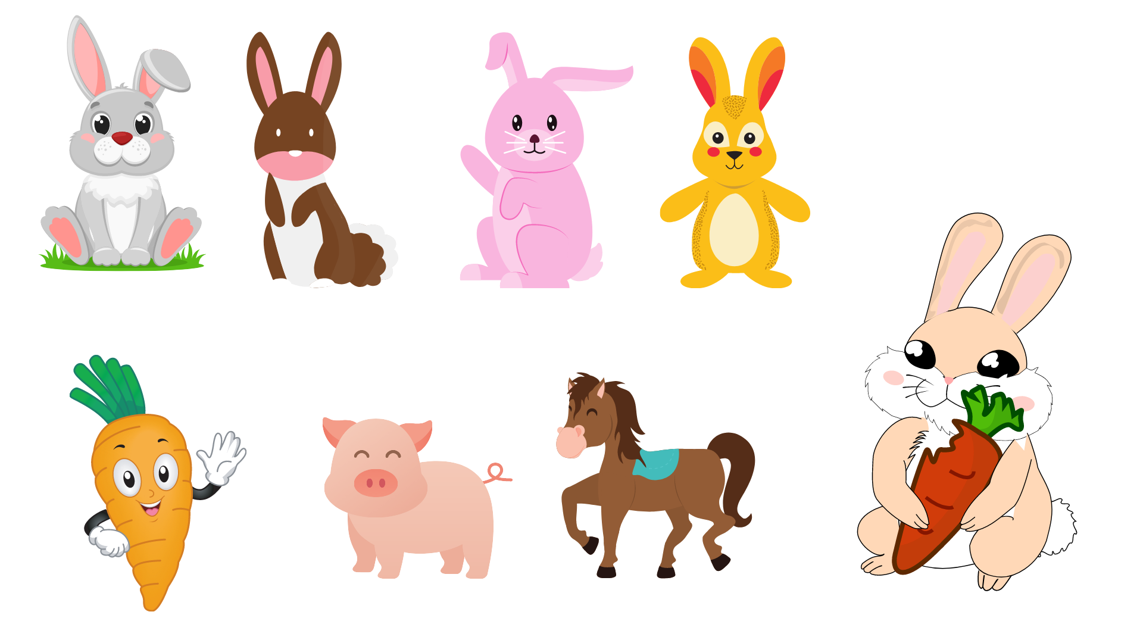
Nhiệm vụ
TÌM CÀ RỐT

Slide 23
Bạn cần nhớ:
* Các số chia hết cho 2 là các số có số tận cùng là: 0; 2; 4; 6; 8.
* Số chia hết cho 3 là số có tổng các chữ số chia hết cho 3.
* Các số chia hết cho 5 là các số có số tận cùng là: 0; 5.
* Số chia hết cho 9 là số có tổng các chữ số chia hết cho 9.

Slide 24
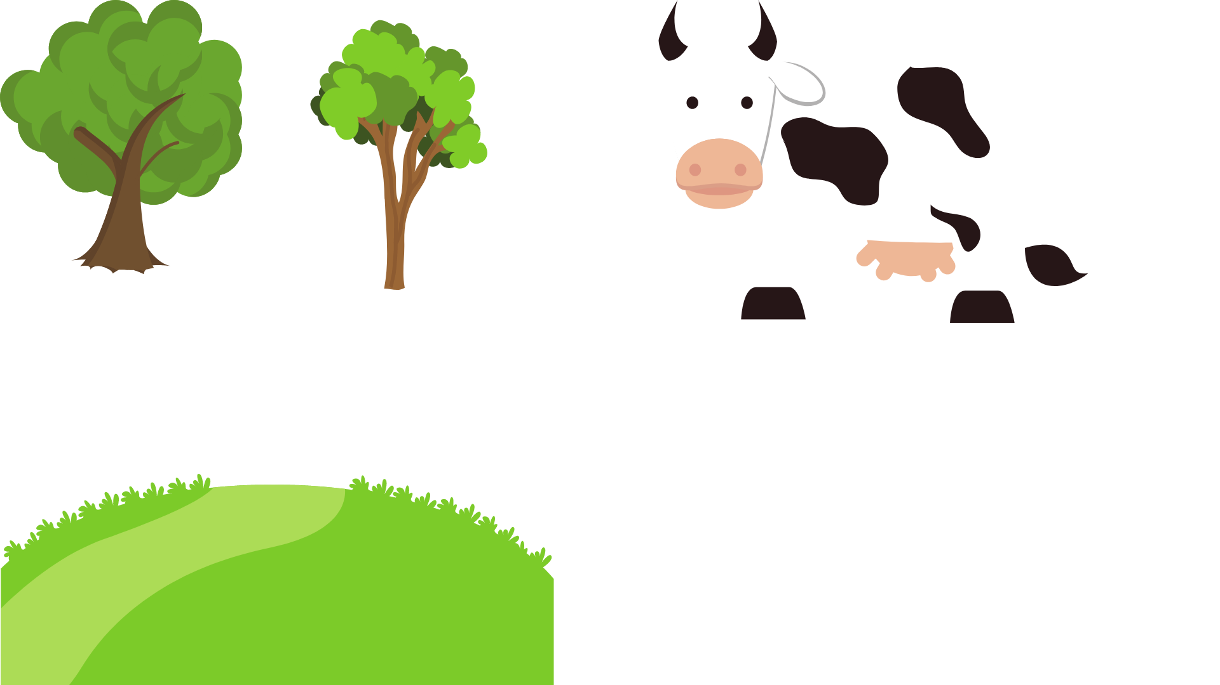











Tìm cà rốt cho mỗi chú thỏ
2 7 chia hết cho 9
46 chia hết cho cả 3 và 5
43 chia hết cho 3
81 chia hết cho cả 2 và 5
0
1
2
3
4
5
6
7
8
9

Slide 25
Tìm cà rốt cho mỗi chú thỏ
43 chia hết cho 3
0
1
2
3
4
5
6
7
8
9
Notes:
- Gv click chuột vào củ cà rốt mang đáp án, cà rốt sẽ bay lên Thỏ; không đúng cà rốt sẽ lúc lắc tại chỗ

Slide 26
Tìm cà rốt cho mỗi chú thỏ
2 7 chia hết cho 9
0
1
2
3
4
5
6
7
8
9
Notes:
- Gv click chuột vào củ cà rốt mang đáp án, cà rốt sẽ bay lên Thỏ; không đúng cà rốt sẽ lúc lắc tại chỗ

Slide 27
Tìm cà rốt cho mỗi chú thỏ
81 chia hết cho cả 2 và 5
0
1
2
3
4
5
6
7
8
9
Notes:
- Gv click chuột vào củ cà rốt mang đáp án, cà rốt sẽ bay lên Thỏ; không đúng cà rốt sẽ lúc lắc tại chỗ

Slide 28
Tìm cà rốt cho mỗi chú thỏ
46 chia hết cho cả 3 và 5
0
1
2
3
4
5
6
7
8
9
Notes:
- Gv click chuột vào củ cà rốt mang đáp án, cà rốt sẽ bay lên Thỏ; không đúng cà rốt sẽ lúc lắc tại chỗ

Slide 29
Hoàn thành
Nhiệm vụ
TÌM CÀ RỐT

Slide 30
ĐÁNH GIÁ MỤC TIÊU
Đọc, viết số tự nhiên
So sánh các số tự nhiên
Dấu hiệu chia hết cho 2, 3, 5, 9

Slide 31
Các bạn giỏi lắm. Còn bây giờ cảm ơn và hẹn gặp lại các bạn nhé!
Wow. Chúng ta đã làm xong tất cả các công việc của trang trại rồi.
BYE!

